Slide 1
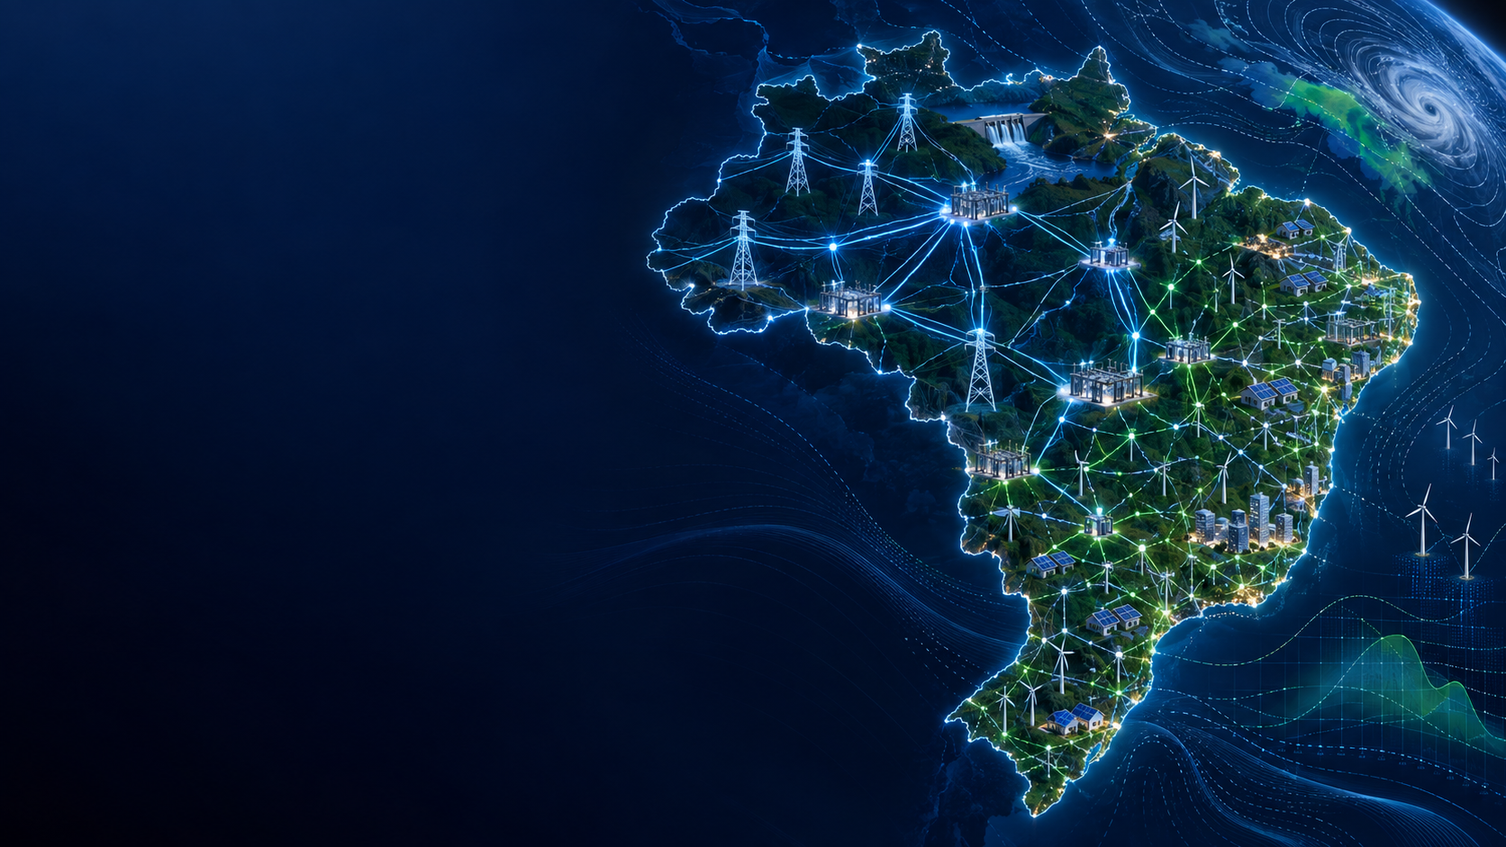
HACKATHON IA COPPE/UFRJ 2026
O.R.A.C.U.L.O.
Observabilidade de Redes e Análise de Curtailment em Usinas e Limites Operacionais
Inteligência preditiva para a interface ONS–DSO e a gestão de excedentes de geração
Transição Energética · Curtailment · Demanda, clima e operação
Notes:
Apresentar a solução como uma camada de inteligência preditiva para a fronteira entre transmissão e distribuição. O objetivo é tornar sinais hoje fragmentados em informação operacional antecipada.

Slide 2
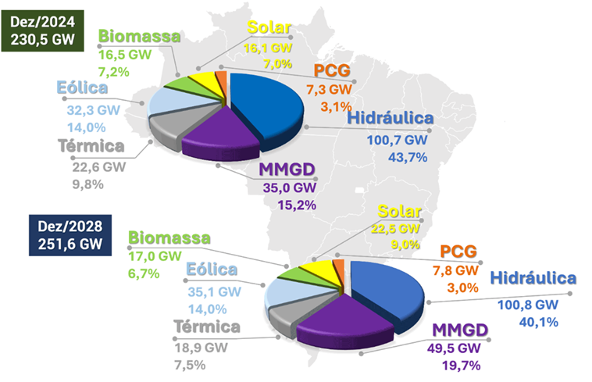
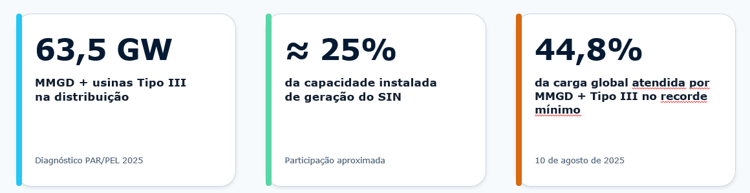
O PROBLEMA EM ESCALA
02
A geração distribuída alterou o perfil da carga supervisionada
Recursos distribuídos conectados às redes de distribuição já têm impacto sistêmico — mas não oferecem ao ONS o mesmo nível de observabilidade e controlabilidade dos recursos centralizados
A questão deixou de ser marginal: ela altera o balanço carga–geração e as margens de segurança operativas do SIN
Fonte: ONS — PAR/PEL 2025, Sumário Executivo.
Notes:
Usar os três números para dimensionar o problema. Destacar que a geração distribuída já altera materialmente a carga supervisionada e o equilíbrio do SIN.
Fontes:
- https://www.ons.org.br/Paginas/energia-no-futuro/suprimento-eletrico/parpel2025/sumario-executivo/index.aspx

Slide 3
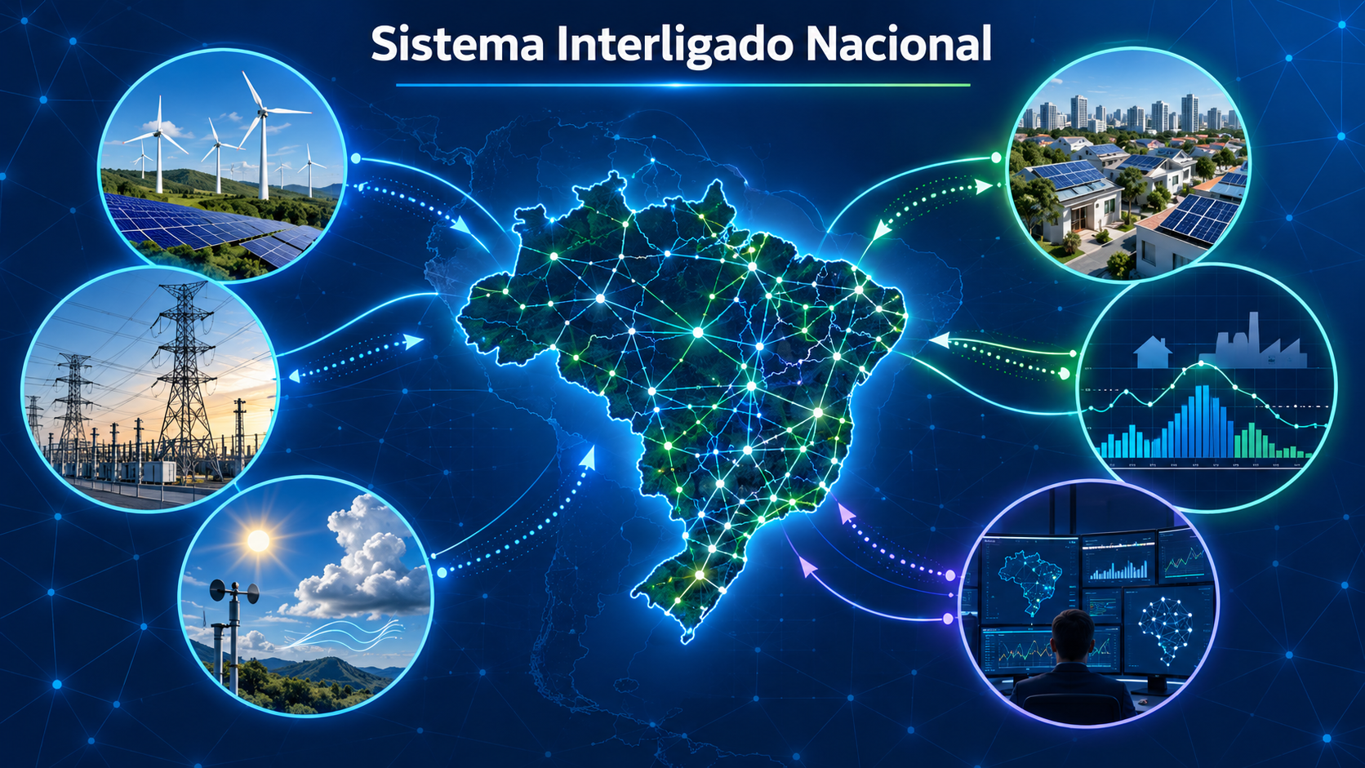
A LACUNA OPERACIONAL
A Rede Básica é supervisionada pelo ONS
Na distribuição, não apresenta a mesma observabilidade.
A geração distribuída apresenta elevado grau de incertezas.
FRONTEIRA TSO–DSO
onde a incerteza se concentra
Notes:
Enfatizar que o ONS tem alta observabilidade sobre o sistema sob sua supervisão. A lacuna está na granularidade e na previsibilidade da distribuição, onde a MMGD altera a carga líquida percebida pelo Operador.
Fontes:
- https://www.ons.org.br/Paginas/energia-no-futuro/suprimento-eletrico/parpel2025/sumario-executivo/index.aspx

Slide 4
CURTAILMENT POR RAZÃO ENERGÉTICA
04
Quando o excedente vira restrição
Esquema conceitual
Alta produção
renovável
Baixa demanda +
MMGD
Menor carga líquida
supervisionada
Excedente de
geração
solar e eólica
carga mascarada
menos margem de absorção
risco de curtailment
RESTRIÇÃO OPERATIVA
até
O corte é uma medida técnica para preservar segurança, confiabilidade, limites elétricos e requisitos mínimos de operação do SIN.
4,9 GW
de excedente projetado em domingos de 2029
Fontes: ONS — FAQ Curtailment; PAR/PEL 2025. O O.R.A.C.U.L.O. foca o risco por razão energética.
Notes:
Diferenciar o fenômeno geral de curtailment do escopo analítico da solução. O O.R.A.C.U.L.O. antecipa condições com maior propensão a restrições por razão energética; não substitui a decisão operativa do ONS.
Fontes:
- https://www.ons.org.br/Paginas/faq_curtailment.aspx
- https://www.ons.org.br/Paginas/energia-no-futuro/suprimento-eletrico/parpel2025/sumario-executivo/index.aspx

Slide 5
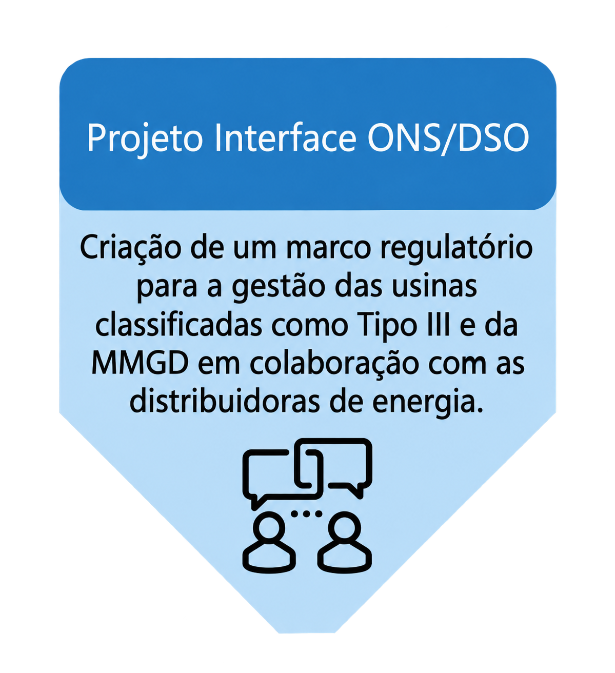
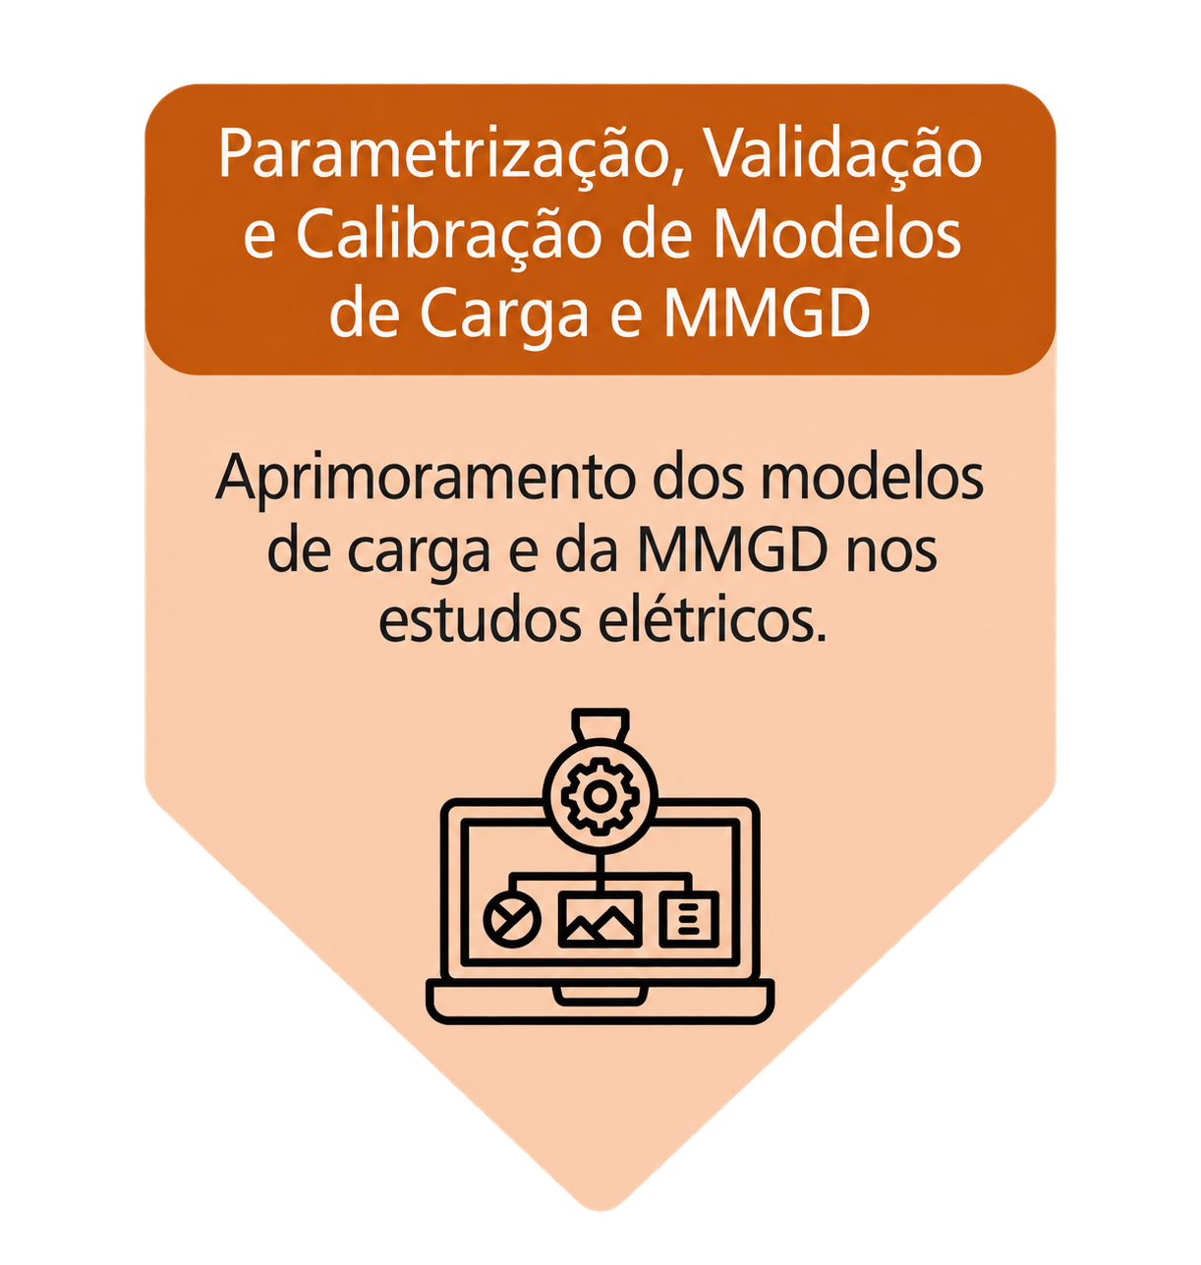
ADERÊNCIA AO DIAGNÓSTICO DO ONS
05
Dois eixos prioritários. Uma camada comum de inteligência.
EIXO 1 · INTERFACE ONS–DSO
EIXO 2 · MODELOS DE CARGA E MMGD
O.R.A.C.U.L.O.
↔
↔
dados +
modelos
A solução amplia a observabilidade TSO–DSO e produz insumos para parametrização, validação e calibração de modelos dinâmicos equivalentes.
Fonte dos eixos: ONS — PAR/PEL 2025.
Notes:
Conectar explicitamente a solução às duas ações prioritárias apresentadas pelo ONS: interface ONS/DSO e aprimoramento da representação da carga e da MMGD nos estudos elétricos.
Fontes:
- https://www.ons.org.br/Paginas/energia-no-futuro/suprimento-eletrico/parpel2025/sumario-executivo/index.aspx
- https://www.wecc.org/sites/default/files/documents/meeting/2024/WECC%20Comp%20Load%20Model%20Specification_final.pdf

Slide 6
A SOLUÇÃO PROPOSTA
05
Dois eixos prioritários. Uma inteligência comum.
EIXO 1 · CARGA E MMGD NOS ESTUDOS ELÉTRICOS
EIXO 2 · FORTALECIMENTO DA INTERFACE ONS–DSO
OBJETIVO
OBJETIVO
Caracterizar perfis de consumo e a presença da geração distribuída nas redes de distribuição.
Ampliar a observabilidade e a previsibilidade da carga e da MMGD na fronteira transmissão–distribuição.
ENTREGA
ENTREGA
Perfis e parâmetros consistentes para validar e calibrar modelos dinâmicos equivalentes de carga e MMGD.
Previsões e indicadores de risco por área, horizonte e causa, com rastreabilidade até as fontes.
CLM · ESTABILIDADE ELETROMECÂNICA
COORDENAÇÃO · FLEXIBILIDADE · EXCEDENTES
O.R.A.C.U.L.O. integra os dois eixos: transforma dados fragmentados em perfis para estudos e previsões para a operação.
Aderência: Projeto Interface ONS/DSO e parametrização, validação e calibração de modelos de carga e MMGD — PAR/PEL 2025.
Notes:
O O.R.A.C.U.L.O. atua nos dois eixos destacados pelo ONS. O primeiro qualifica a representação de carga e MMGD nos estudos elétricos. O segundo entrega informação estruturada à interface ONS–DSO, com granularidade e antecedência úteis à decisão.
Fontes:
- https://www.ons.org.br/Paginas/energia-no-futuro/suprimento-eletrico/parpel2025/sumario-executivo/index.aspx

Slide 7
ARQUITETURA DA SOLUÇÃO
06
Integrar sinais que hoje chegam separados
FONTES
CAMADA DE INTELIGÊNCIA
PRODUTOS OPERATIVOS
ONS
SOLUÇÃO PROPOSTA:
carga, geração e constrained-off
PREVISÃO
O.R.A.C.U.L.O.
Carga supervisionada +
MMGD por distribuidora
BDGD + ANEEL
Fusão e qualidade
geoespacial
ativos, topologia e geografia
Meteorologia
Visão computacional
Previsão probabilística
Indicador de risco
irradiância, nuvens, vento e temperatura
ANTECIPAÇÃO
Risco de curtailment
por razão energética
Satélite + medições
evidência espacial e séries locais
Saída compatível com a disponibilidade e a qualidade dos dados — com rastreabilidade por fonte, região e horizonte.
Bases principais: Portal de Dados Abertos do ONS, BDGD, dados cadastrais da ANEEL, meteorologia e imagens de satélite.
Notes:
Mostrar que a inovação está na integração: séries operativas, geografia da distribuição, clima e evidência espacial passam por uma camada comum de qualidade, enriquecimento e modelos preditivos.
Fontes:
- https://dados.ons.org.br/

Slide 8
FLUXO ANALÍTICO
07
Do dado bruto à decisão operativa
01
02
03
04
05
Ingerir
Mapear
Prever
Antecipar
Entregar
sincronizar séries, metadados e qualidade
localizar MMGD por satélite e confrontar com BDGD
carga, MMGD e carga líquida por distribuidora
excedente e risco energético por horizonte
painel, cenários e API para a interface ONS–DSO
Dois produtos, a mesma espinha dorsal
A solução apoia estudos e operação sem substituir modelos oficiais, procedimentos ou a decisão do Operador.
PERFIS PARA MODELOS DINÂMICOS
PREVISÃO E RISCO OPERATIVO
Notes:
Percorrer o pipeline em ordem. A saída para estudos elétricos inclui perfis e parâmetros representativos; a saída operativa inclui previsão e indicadores de risco. Reforçar o caráter de apoio à decisão.
Fontes:
- https://dados.ons.org.br/

Slide 9
EIXO 1 · REPRESENTAÇÃO DA CARGA E DA MMGD
06
Da série histórica ao Composite Load Model
Uma cadeia de evidências transforma medições em insumos qualificados para os modelos empregados nos estudos do SIN.
1
2
3
4
5
Séries históricas
e medições
Caracterização
de perfis
Parametrizar, validar
e calibrar
Modelos dinâmicos
equivalentes
Estudos
elétricos
ONS + fronteira
consumo + GD
dados verificados
carga + MMGD
estabilidade do SIN
Composite Load Model (CLM)
Os perfis observados subsidiam a parametrização e o aperfeiçoamento da representação equivalente, reduzindo incertezas e aumentando a precisão dos estudos elétricos.
ENTREGA QUALIFICADA
LIMITE DECLARADO
Perfis representativos por mancha e área de concessão; validação contra bases verificadas; calibração espacial; cenários com elevada penetração de GD.
A solução não executa fluxo de potência nem estudos de estabilidade. Entrega insumos consistentes para os modelos oficiais e para os especialistas do ONS.
Referência técnica: WECC — Composite Load Model Specification. Aplicação proposta: estudos de estabilidade eletromecânica do SIN.
Notes:
No Eixo 1, a solução começa com séries históricas e medições, caracteriza perfis, valida e calibra parâmetros e entrega insumos para modelos dinâmicos equivalentes. O foco é apoiar a representação do Composite Load Model e outros modelos oficiais — não substituir os simuladores do ONS.
Fontes:
- https://www.wecc.org/sites/default/files/documents/meeting/2024/WECC%20Comp%20Load%20Model%20Specification_final.pdf
- https://dados.ons.org.br/

Slide 10
EXPERIÊNCIA DO OPERADOR
08
Uma visão acionável — por região, horizonte e causa
O.R.A.C.U.L.O. · Visão operativa
CONCEITUAL
H+1 → H+6
Carga supervisionada
Geração MMGD
Risco energético
ALERTA
previsão por distribuidora
estimativa por horizonte
probabilidade + severidade
excedente provável
em Área A
Previsão de carga líquida e MMGD
CARGA LÍQUIDA
MMGD
Mapa de risco por área
Área A
ALTO
Área B
MÉDIO
Área C
BAIXO
Notes:
O painel é um wireframe conceitual. Destacar que cada alerta deve ser rastreável por fonte, horizonte, área e variáveis explicativas. Os valores e áreas são ilustrativos; não representam resultado calculado.

Slide 11
CONFIANÇA ANTES DE ESCALA
09
Validação pensada para uso operacional
1
2
3
4
Qualidade e reconciliação
Validação espacial
Backtesting temporal
Eventos de curtailment
ausências, defasagens, timestamps e coerência entre bases
satélite × BDGD/ANEEL com precisão, recall e inspeção amostral
MAE, RMSE e MAPE por distribuidora, horizonte e regime
calibração do risco, precisão/recall e análise de falsos alertas
ROTA DE EVOLUÇÃO
MVP
PILOTO
ESCALA
uma distribuidora e baselines
múltiplas áreas e cenários
integração progressiva à interface TSO–DSO
Princípio: baselines explícitos, validação fora da amostra e rastreabilidade — sem prometer desempenho antes do teste.
Notes:
Apresentar uma estratégia de validação realista. A proposta não afirma desempenho antecipadamente: compara baselines, realiza backtesting temporal, mede qualidade espacial e calibra o risco em eventos históricos.

Slide 12
O.R.A.C.U.L.O.
Observabilidade e Controlabilidade para a a Interface ONS/DSO
ONDE está a MMGD.
QUANTO pode gerar.
ONDE o excedente pode surgir.
INTERPRETAR SINAIS · ANTECIPAR CONDIÇÕES · OTIMIZAR RECURSOS
FONTES TÉCNICAS
ONS · PAR/PEL 2025 — Sumário Executivo
ons.org.br/.../parpel2025/sumario-executivo
ONS · Portal de Dados Abertos — dados.ons.org.br
ONS · FAQ Curtailment — ons.org.br/Paginas/faq_curtailment.aspx
WECC · Composite Load Model Specification
Hackathon IA COPPE/UFRJ 2026 · Transição Energética
Notes:
Fechar com a frase-âncora. Um oráculo não adivinha: interpreta sinais já existentes e os transforma em inteligência preditiva. O O.R.A.C.U.L.O. faz isso na fronteira transmissão–distribuição.
Fontes:
- https://www.ons.org.br/Paginas/energia-no-futuro/suprimento-eletrico/parpel2025/sumario-executivo/index.aspx
- https://dados.ons.org.br/
- https://www.ons.org.br/Paginas/faq_curtailment.aspx
- https://www.wecc.org/sites/default/files/documents/meeting/2024/WECC%20Comp%20Load%20Model%20Specification_final.pdf

